Slide 1

I pianeti del Sistema Solare
Viaggio nel Sistema solare
GAEEB Ciriè (To) 06/02/2023

Slide 2

I pianeti del Sistema Solare
Definizioni
Leggi di Keplero
Prima legge di Keplero
Seconda legge di Keplero
Terza legge di Keplero
Legge di Titus-Bode
Mercurio
Moto di precessione
Struttura di Mercurio
Venere
Caratteristiche
Sonde
Marte
Caratteristiche

Slide 3
I pianeti del Sistema Solare
Sonde
Satelliti di Marte: Phobos e Deimos
Fascia di Asteroidi
Giove
Caratteristiche
Satelliti
Saturno
Anelli
Satelliti
Urano
Nettuno
Plutone
Caratteristiche
Definizione di pianeta
Rotazione dei pianeti
Moto retrogrado

Slide 4
I pianeti del Sistema Solare
Definizione di pianeta
Rotazione dei pianeti
Moto retrogrado

Slide 5
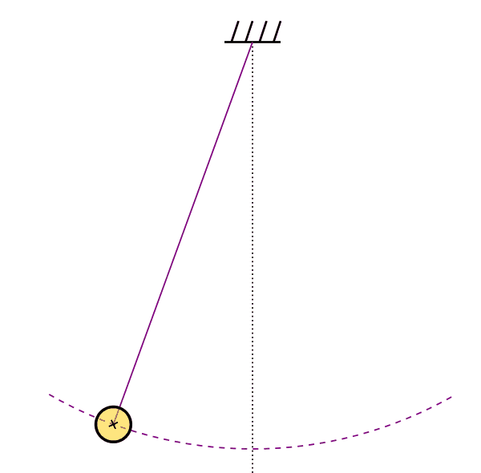
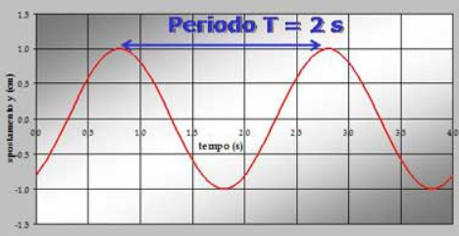
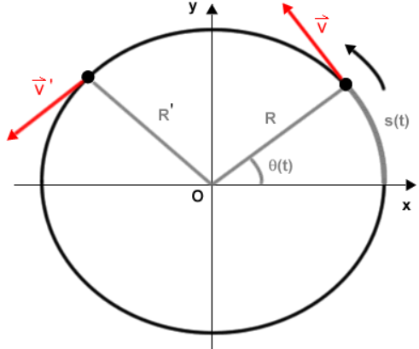
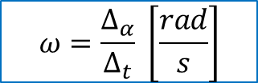

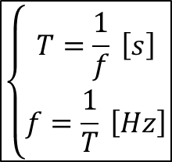
Definizioni
Periodo: il tempo per compiere una oscillazione [s]
y
$$\left\{\begin{aligned}T=\frac{1}{f} \left[s\right] \\ f=\frac{1}{T} \left[Hz\right]\end{aligned}\right.$$
x
Frequenza: numero di giri completi nell’unità di tempo [Hz].
$$v=\frac{∆_{s}}{∆_{t}}=\frac{2πr}{T} \left[\frac{m}{s}\right]$$
Velocità tangenziale: velocità tangente alla traiettoria circolare
Velocità angolare: il rapporto tra l’angolo spaziato dal punto materiale e il tempo impiegato
$$ω=\frac{∆_{α}}{∆_{t}} \left[\frac{rad}{s}\right]$$

Slide 6
Definizioni: misura di angoli
Angolo: parte di piano compresa tra due semirette
Angolo sessagesimale: la divisione di un giro completo in 360 parti e si misura in gradi [°]. Le sotto unità sono divise in sessantesimi
1 grado = 60 primi
1 primo = 60 secondi
1 secondo = 1/3600 gradi
arcosecondo: spostamento laterale in posizione di 0,4318 millimetri visto da 100 metri

Slide 7
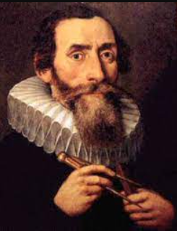

Legge di Keplero
Prima legge di Keplero: Le orbite descritte dai pianeti attorno al Sole sono ellissi di cui il Sole occupa uno dei fuochi.
Seconda legge di Keplero: Il raggio vettore che va dal Sole a un pianeta spazza aree uguali in intervalli di tempo uguali.
Terza legge di Keplero: Il rapporto tra il cubo del semiasse maggiore dell’orbita e il quadrato del periodo di rivoluzione è lo stesso per tutti i pianeti.
Johannes Keplero
(27/12/1571-15/11/1630)

Slide 8
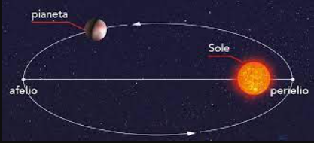
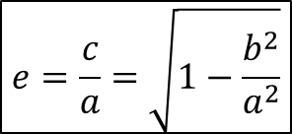


1° Legge di Keplero (1609)
Prima legge di Keplero: Le orbite descritte dai pianeti attorno al Sole sono ellissi di cui il Sole occupa uno dei fuochi.
b
a
Terra=0,0167
Marte=0,0934
Mercurio=0,2056
C/2022 E3 (ZTF)=0,9992
Equazione ellisse
Coefficiente
Eccentricità
Johannes Keplero
(27/12/1571-15/11/1630)
$$\frac{x^{2}}{a^{2}}+\frac{y^{2}}{b^{2}}=1$$
$$e=\frac{c}{a}=\sqrt{1−\frac{b^{2}}{a^{2}}}$$
$$c=\sqrt{a^{2}−b^{2}}$$

Slide 9
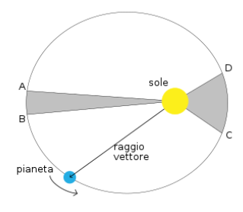
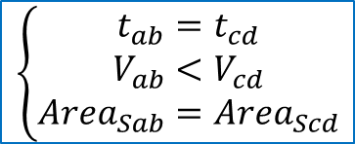
2° Legge di Keplero (1609)
Seconda legge di Keplero: Il raggio vettore che va dal Sole a un pianeta spazza aree uguali in intervalli di tempo uguali.
Johannes Keplero
(27/12/1571-15/11/1630)
$$\left\{\begin{aligned}t_{ab}=t_{cd} \\ V_{ab}<V_{cd} \\ {Area}_{Sab}={Area}_{Scd}\end{aligned}\right.$$

Slide 10
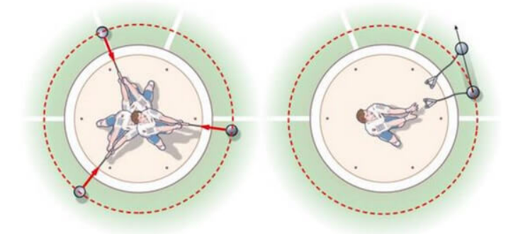






3° Legge di Keplero (1619)
Terza legge di Keplero: Il rapporto tra il cubo del semiasse maggiore dell’orbita e il quadrato del periodo di rivoluzione è lo stesso per tutti i pianeti.
$$\frac{T^{2}}{a^{3}}=cost$$
b
a
Johannes Keplero
(27/12/1571-15/11/1630)
Dimostrazione: se l’astro è molto grande possiamo eguagliare la forza gravitazionale e la forza centripeta
$${Forza}_{Gravitazionale}={Forza}_{Centripeta}$$
$$G\frac{m_{1}∙m_{2}}{R^{2}}=m_{2}\frac{v^{2}}{R}$$
$$G=6,67∙{10}^{−11}\frac{N∙m^{2}}{{kg}^{2}}$$
$$v=\frac{∆_{s}}{∆_{t}}=\frac{2πR}{T}$$
$$G\frac{m_{1}∙m_{2}}{R^{2}}=m_{2}\frac{4∙π^{2}∙R^{2}}{R∙T^{2}}$$
$$\frac{T^{2}}{R^{3}}=\frac{4∙π^{2}}{m_{1}∙G}$$

Slide 11



3° Legge di Keplero: esercizio
Terza legge di Keplero: Il rapporto tra il cubo del semiasse maggiore dell’orbita e il quadrato del periodo di rivoluzione è lo stesso per tutti i pianeti.
$$\frac{T^{2}}{a^{3}}=cost$$
Esercizio: determinare la massa della Terra sapendo che la rotazione della luna intorno alla Terra è di 27,3 giorni e il raggio medio che la Luna percorre intorno alla Terra è di 385000 km
Johannes Keplero
(27/12/1571-15/11/1630)
$${Forza}_{Gravitazionale}={Forza}_{Centripeta}$$
$$G\frac{m_{Terra}∙m_{Luna}}{R^{2}}=m_{luna}\frac{v^{2}}{R}$$
$m_{Terra}=v^{2}∙\frac{R}{G}=\frac{{\left(2πa\right)}^{2}}{T^{2}}\frac{R}{G}$= $\frac{4π^{2}R^{3}}{T^{2}∙G}$
$$T=27,3∙24∙60∙60=2358720 s$$
$m_{Terra}=v^{2}∙\frac{R}{G}=\frac{{\left(2πa\right)}^{2}}{T^{2}}\frac{R}{G}$= $\frac{4π^{2}R^{3}}{T^{2}∙G}=\frac{4π^{2}{385000000}^{3}}{{2358720}^{2}∙G}=6∙{10}^{24}kg$

Slide 12
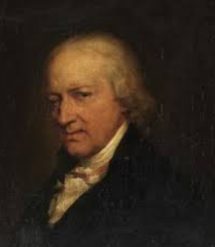
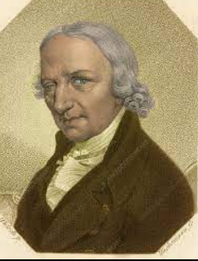

Legge di Titus - Bode
Unità Astronomica: distanza media tra Terra-Sole 149.597.870 km
Titius: formula una legge empirica che fornisce le distanze dei pianeti
$$d=\frac{n+4}{10}$$
n: 0,3,6,12,24…
Johann Daniel Tietz noto come Titius (02/01/1729-11/12/1796)
Bode: Utilizzo della formula nell’osservatorio di Berlino favorendo la diffusione
Legge di Titus - Bode
Johann Elert Bode
(19/01/1747-23/11/1826)

Slide 13
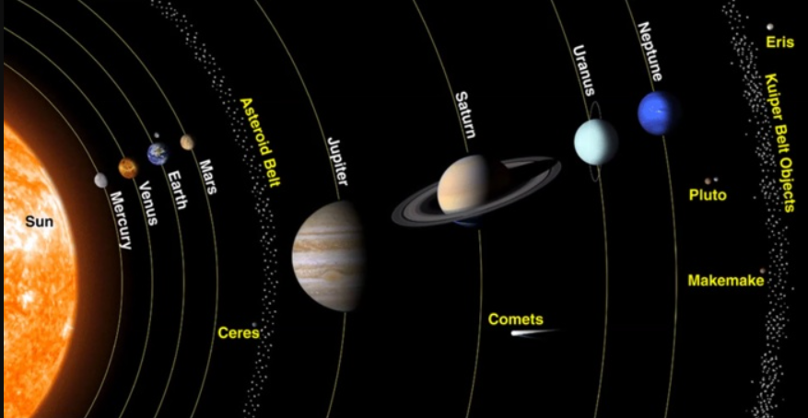
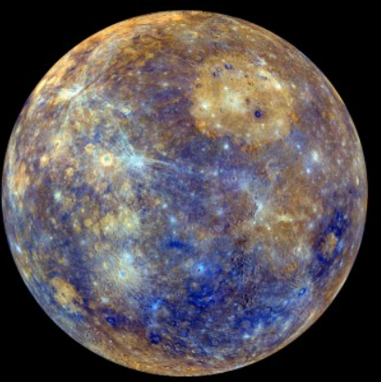


Mercurio
Classificazione: pianeta terrestre
Distanza dal Sole: 57,9 milioni di km (min:45,9 ; max: 69,7)
Periodo orbitale: 88 giorni
Periodo di rotazione: 58 giorni 16 ore
Diametro: 4879 km
Temperatura minima alla superficie: -170°C
Temperatura massima alla superficie: +400°C
$d=\frac{n+4}{10}$= $\frac{0+4}{10}=0,4$ U.A. n=0
Visibilità:
Per circa 1 mese è visibile come ‘’stella della sera’’ basso all’orizzonte dopo il tramonto;
Il mese successivo scompare nel bagliore del Sole;
Il mese successivo diventa ‘’stella del mattino’’ visibile prima dell’alba
Il mese successivo scompare dietro il Sole
Mercurio ripreso dalla sonda Mariner10 (credit: NASA)
Mai osservare Mercurio senza precauzioni ed esperienza quando il Sole è sopra l’orizzonte
Pericolo per
Gli occhi
Pericolo per
Gli occhi

Slide 14
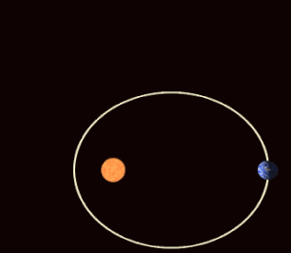



Mercurio: orbita
Semiasse maggiore (2a): 57,9 milioni di km
Semiasse minore (2b): 29,35 milioni di km
Equazione ellisse
$$\frac{x^{2}}{a^{2}}+\frac{y^{2}}{b^{2}}=1$$
Afelio
Perielio
Coefficiente
$c=\sqrt{a^{2}−b^{2}}$= 5952120
Mercurio ripreso dalla sonda Mariner10 (credit: NASA)
Eccentricità
$$e=\frac{c}{a} =0,2056$$
Velocità (afelio): 38,7 km/s
Velocità (perielio): 56,6 km/s
b
a

Slide 15




Mercurio: orbita
Problema Perielio: ogni secolo il perielio viene anticipato di 574
arcosecondi ogni secolo
Legge di Newton: 43 arcosecondi ogni secolo
Einstein: la differenza è risolta considerando la massa relativistica
Problema della Massa relativistica:
Afelio
Quando il pianeta è nella zona del perielio, accelera.
Perielio
$$δα=\frac{6∙π∙G∙M}{c^{2}∙A∙\left(1−e^{2}\right)}$$
$$G=6,67∙{10}^{−11}\frac{N∙m^{2}}{{kg}^{2}}$$
M$=1,98∙{10}^{30}kg$
Velocità Afelio: 38,7 km/s
Velocità Perielio: 56,6 km/s
M$=1,98∙{10}^{30}kg$

Slide 16

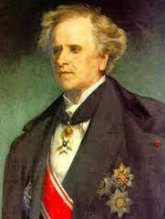
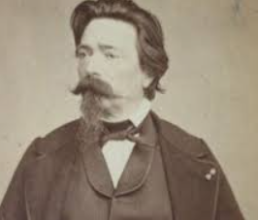
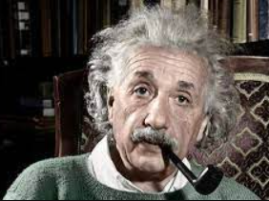
Mercurio: moto precessione
Problema Perielio: ogni secolo il perielio viene anticipato di 5600 arcosecondi
Legge di Newton: 5557 arcosecondi ogni secolo
Urbain Le Verrier ipotizzò che l’orbita di Mercurio è influenzata dalla presenza di un pianeta
Edmond Lescarbault giurò di aver visto un pianeta
Urbain Le Verrier
11/03/1811-23/09/1877)
Afelio
Perielio
Nasce il mito del pianeta Vulcano
Velocità (afelio): 38,7 km/s
Velocità (perielio): 56,6 km/s
Edmond Modeste Lescarbault (11/08/1814-01/01/1894)
Albert Einstein
(14/03/1879-18/04/1955)

Slide 17
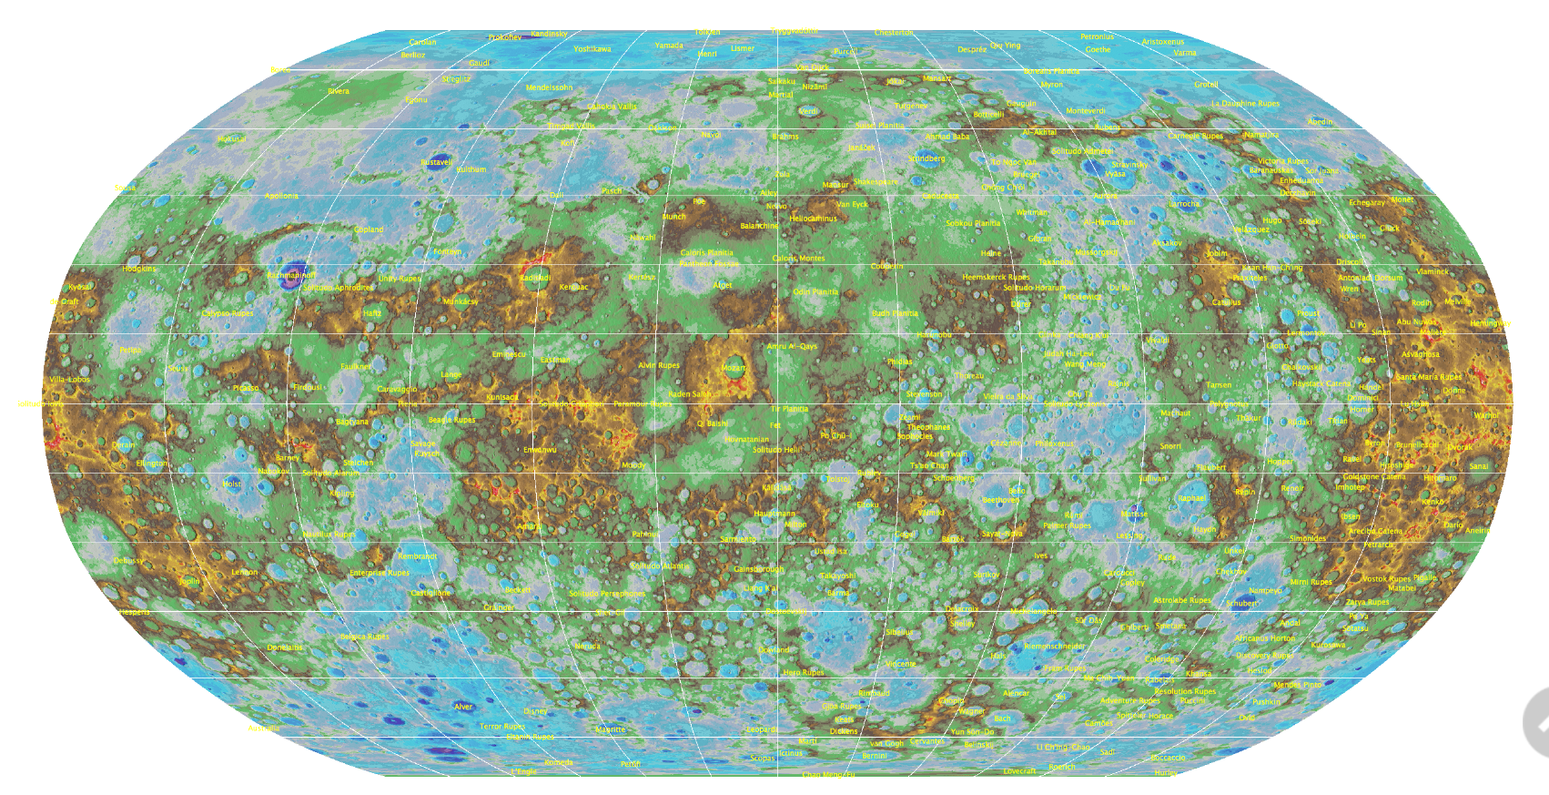
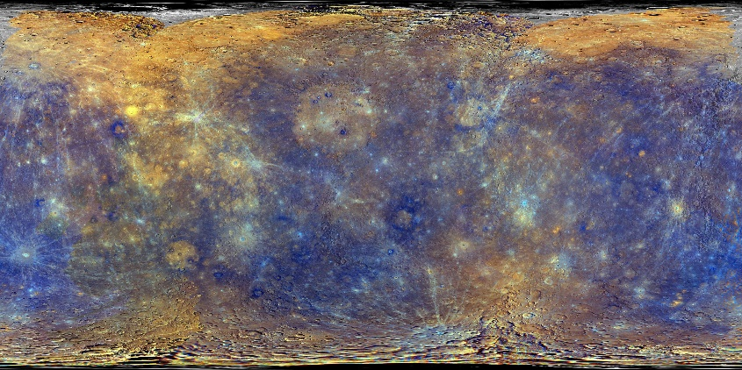
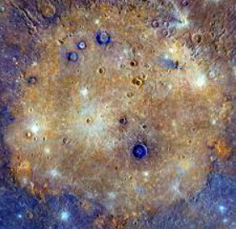
Mercurio: struttura
Atmosfera:
scomparsa quando si è formato il pianeta per via della vicinanza dal Sole;
Parte dell’atmosfera è formata da idrogeno ed elio strappati dal Sole;
Campo magnetico:
Presente ma più debole rispetto a quello presente sulla Terra
Temperatura:
Minima di -183°C e massima di +427°C
Di notte il calore delle rocce si disperde facilmente raggiungendo i -200°C
Poli:
Le comete che colpiscono i poli formano dei crateri profondi contenendo acqua a -160°C
Caloris Planitia: Cratere di 1300 km di diametro. E’ l’area più calda del pianeta. La formazione è legata all’impatto di un asteroide di circa 100 km

Slide 18
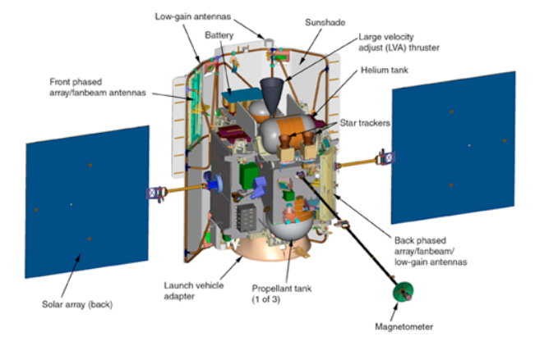
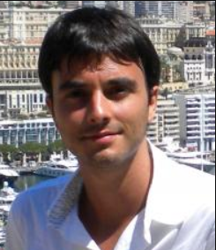
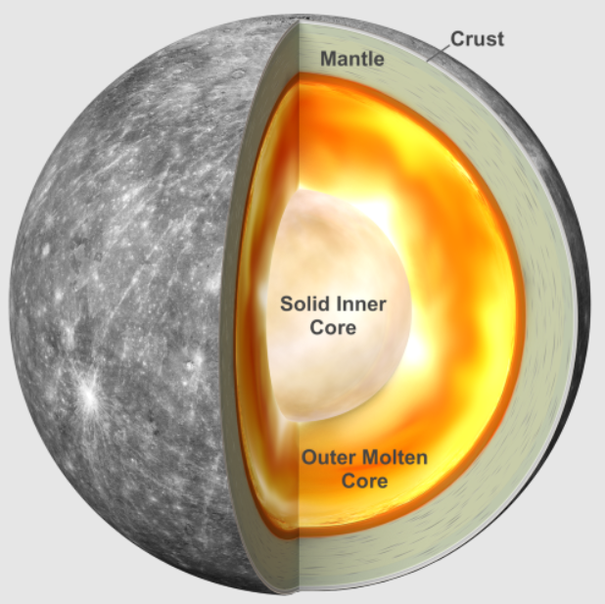
Mercurio: nucleo
Sonda Messenger:
Misurazione della gravità e orientazione del pianeta;
Sonda Messenger in orbita intorno a Mercurio
da marzo 2011 ad aprile 2015
Antonio Genova (https://phd.uniroma1.it/web/Antonio-Genova_nC2556_IT.aspx)
Nucleo:
85% del diametro (2000 km circa);
70% ferro;
30% silicati
Crosta e mantello:
Spessore di circa 400 km
Illustrazione struttura interno di Mercurio

Slide 19
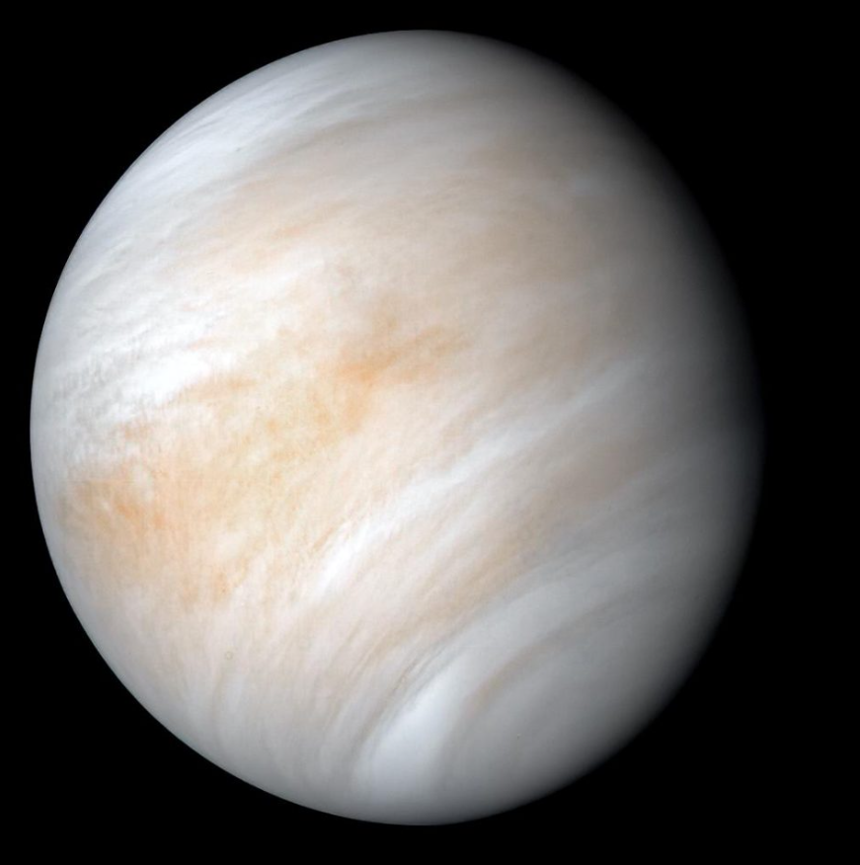

Venere
Classificazione: pianeta terrestre
Distanza dal Sole: 108,2 milioni di km (min:107,4 ; max: 109)
Periodo orbitale: 225 giorni
Periodo di rotazione: 243 giorni
Diametro:12104 km
Temperatura media alla superficie: 470°C
$d=\frac{n+4}{10}$= $\frac{3+4}{10}=0,$7 U.A. a=3
Appare come una luce bianca:
l’oggetto più luminoso dopo il Sole e la Luna e compete con l’ISS;
È molto vicino al Sole;
E’ molto vicino alla Terra;
E’ coperto da una coltre bianca che favorisce il riflesso della luce
Venere (credit: NASA)
Visibilità:
Segue il Sole al tramonto;
Precede il Sole all’Alba;
Nell’antichità:
Vespero;
Lucifero;

Slide 20
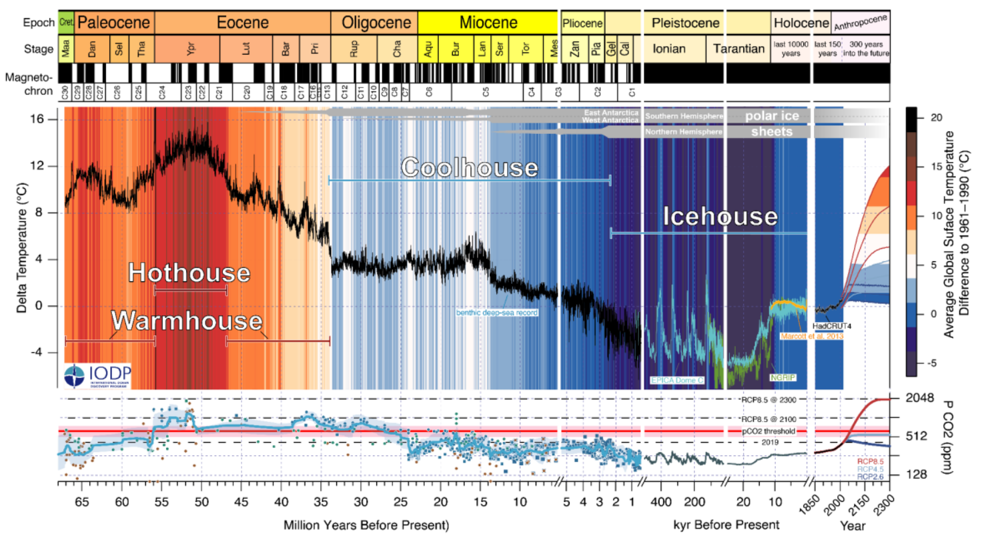
Venere: caratteristiche
Rotazione retrograda: è l’unico insieme ad Urano a ruotare intorno al suo asse da est a ovest
Periodo di rotazione: 243 giorni
Periodo orbitale: 225 giorni
Composizione atmosfera:
Anidride carbonica (96,4%);
Azoto;
Tracce di acido solforico;
Cloruro di idrogeno;
Floruro di idrogeno
Nuvole:
Gocce di acido solforico;
Evoluzione di Venere:
Per 3 miliardi di anni: Tmin: 20°C e Tmax: 50°C;
750 milioni di anni fa: rilascio anidride carbonica dalle rocce;
La grande quantità di vulcani presenti avrebbe modificato dell’atmosfera allo stato attuale;
Venere (credit: NASA)
Ricostruzione della temperatura media globale e della concentrazione di CO2 in atmosfera per gli ultimi 68 milioni di anni. Nel grafico è riportato per confronto le proiezioni per i futuri 100 anni nel caso di diversi scenari di emissione di gas serra in futuro. . Si noti i cambi di scala nell’asse dei tempi, da (https://websites.pmc.ucsc.edu/~jzachos/JamesZachos/Zachos.html.) – INGV Ambiente

Slide 21
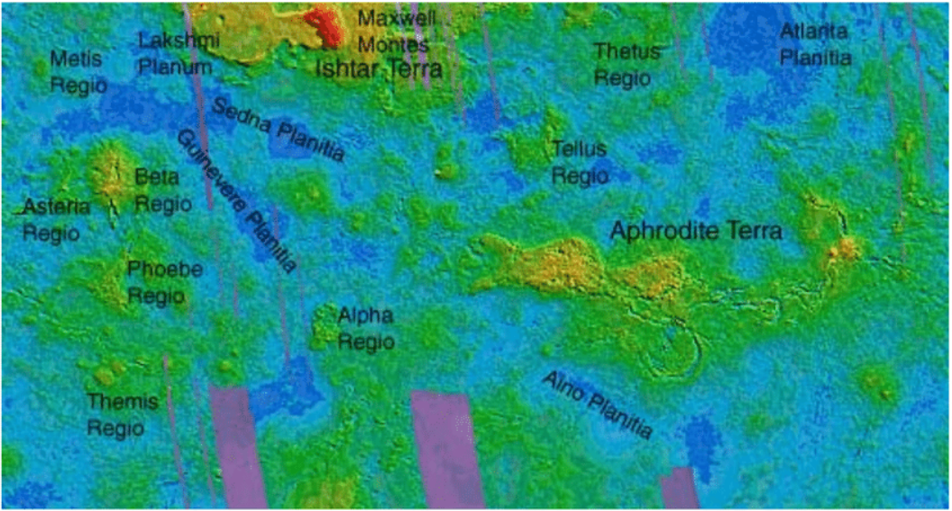
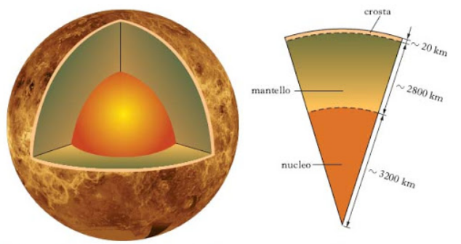
Venere: caratteristiche
Superficie:
100000 vulcani (max 5500 m) ma non sappiamo quanti sono attivi;
Rocce magmatiche nere;
Fiumi di lava solidificata;
Ishtar Terra (70 N; 28 E):
Dimensioni equivalenti all’Australia;
Lakshmi Planum pianura di 2345 km di diametro;
Catene: Maxwell Montes (11 km) ad est, Frejya Montes a nord, Akna Montes ad ovest e Danu Montes
Mappa topografica ottenuta dall’orbiter Magellano (1989). Si notano i due continenti maggiori: Ishtar e Aphrodite (NASA
Aphrodite Terra (70 N; 28 E):
Dimensioni equivalenti a metà Africa;
Sottoposta a tensione tettonica;
Di recente formazione
Struttura interna:
Simile alla Terra;
Fiumi di lava solidificata;
Struttura interna di Venere (Treccani)

Slide 22

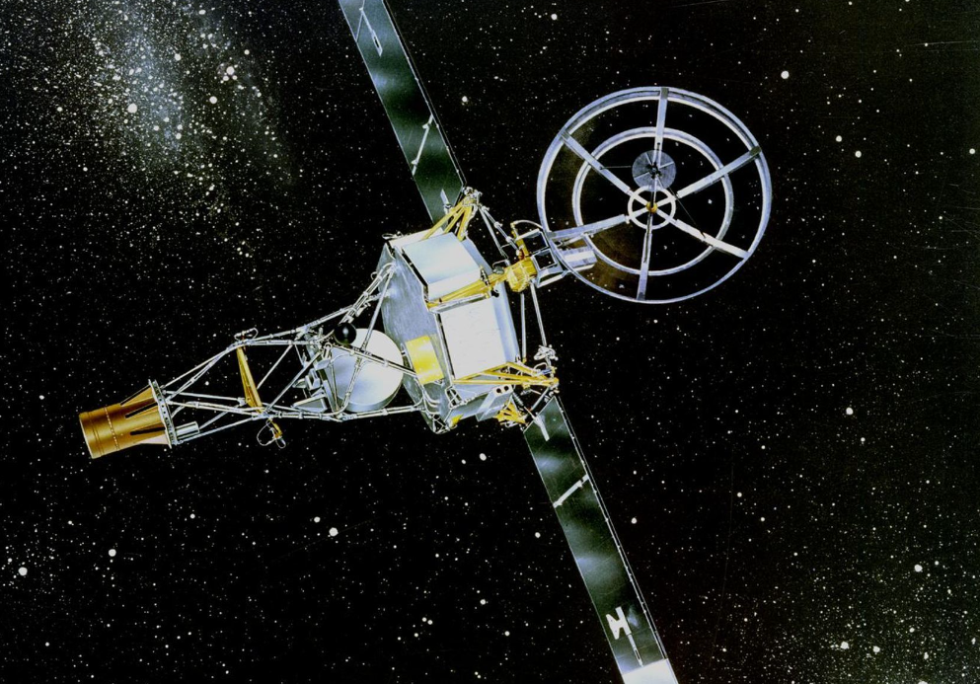
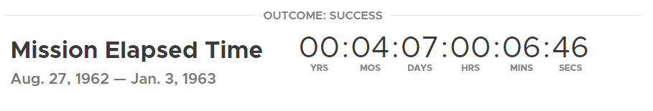
Venere: sonde
Mariner 2: dal peso di 203 kg fly by su Venere
Risultato scientifico:
Conferma temperatura superficiale di 400°C;
Sonda Mariner 2 (https://solarsystem.nasa.gov/missions/mariner-02/in-depth/)

Slide 23
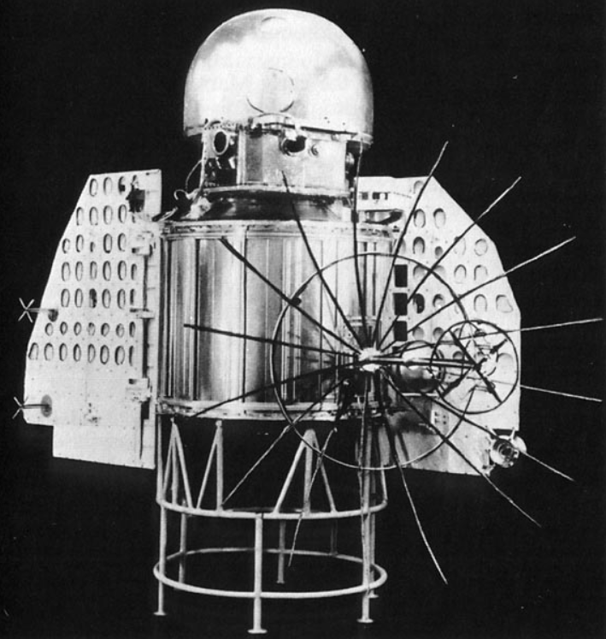
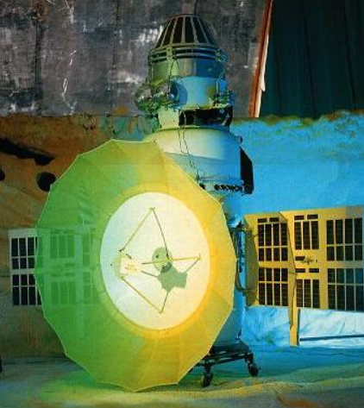

Venere: sonde
Missioni Venera 1-16: 12/02/1961 - 14/10/1983 (da Venera 7 17/08/1970 le sonde arrivavano sulla superficie)
Risultato scientifico:
Le fitte nuvole non scendevano fino alla superficie;
Individuarono colline;
Il terreno presentava lastre nere di roccia magmatica;
Presenza di vulcani (Venera 15 e Venera 16);
Venere non possiede placche tettoniche;
Sonda Venera 1
Sonda Venera 8 (https://www.castfvg.it/)

Slide 24
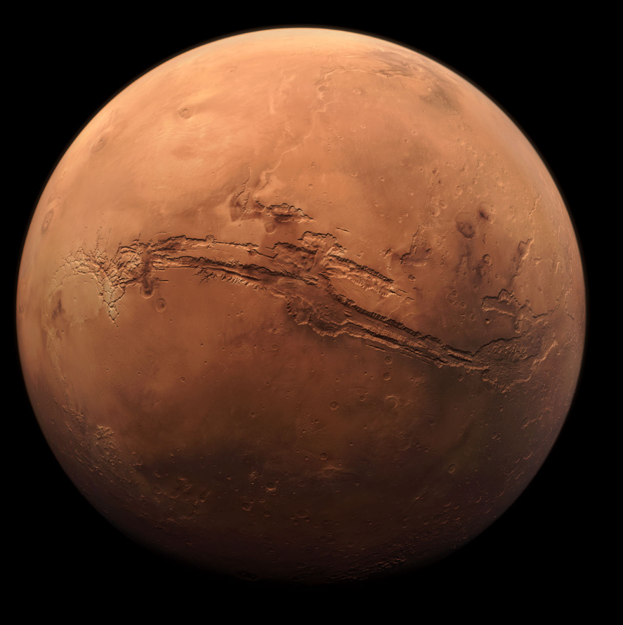

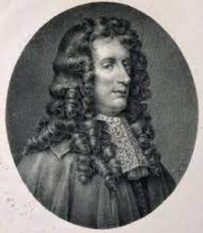

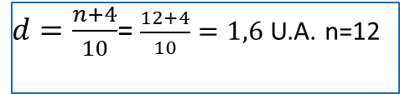
Marte
Classificazione: pianeta terrestre
Distanza dal Sole: 227,2 milioni di km (min: 206,7 ; max: 249,1)
Periodo orbitale: 687 giorni
Periodo di rotazione: 24 h 37 m 23 s
Diametro:6786 km
Temperatura media alla superficie: -50°C
$d=\frac{n+4}{10}$= $\frac{12+4}{10}=1,6$ U.A. n=12
Appare come un pallino rosso:
È simile alla Terra ma il suo diametro è la metà;
Il giorno marziano si chiama sol;
è inclinato di 25,2° contro i 23,5 della Terra -> presenza di stagioni;
Marte (credit: NASA)
1966: scoperte le calotte polari
Le dimensioni tra le due dipendono dalle stagioni;
LE pianure vicine al polo sublimano (da ghiaccio a vapore);
Giandomenico Cassini
08/06/1625-14/09/1712)

Slide 25
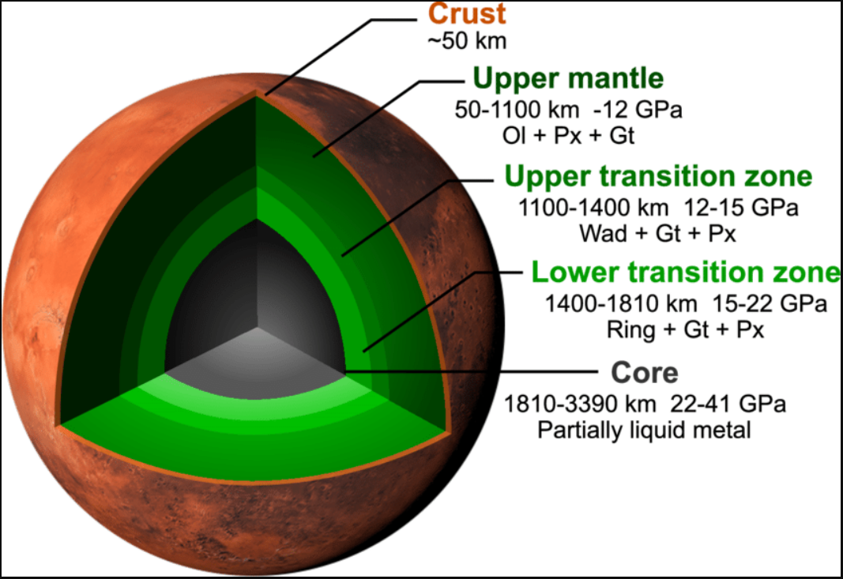
Marte: caratteristiche
Composizione atmosfera: rarefatta con assenza di ossigeno
Anidride carbonica;
Azoto;
Argon
nuvole:
Presenza di tempeste di sabbia;
Superficie:
Disseminata di crateri;
Non esiste la tettonica a placche;
Formazione a forma di canali;
Presenza di grandi oceani prosciugati;
Struttura interna di Marte (Takashi Yoshizaki)
Ol-olivine; Px-pyroxene; Gt-garnet; Wadwadsleyite; Ring-ringwoodite;
Brg-bridgmanite; Cpv-Ca-perovskite; Ppv-post-perovskite;
Fperferropericlase

Slide 26
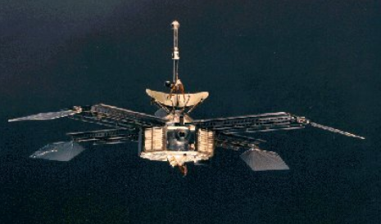
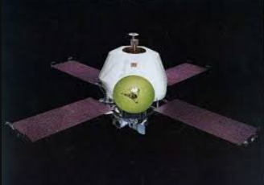
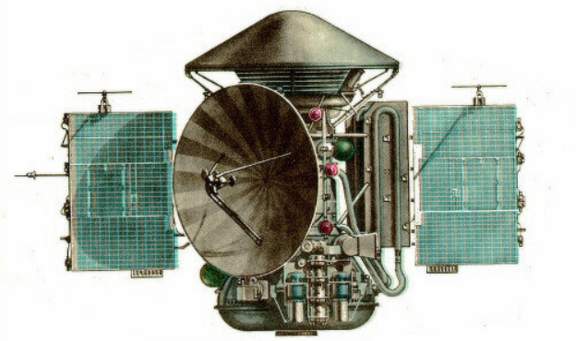
Marte: sonde
Mariner 4: 14-15/06/1965
Fly by a 9844 km;
22 immagini;
Mariner 4 (esa.int)
Mariner 9: 14/11/1971 (arrivo)
7000 immagini trasmesse;
Mappato l’85% della superficie;
Il lavoro iniziò dopo la tempesta di sabbia;
Scoprì un sistema di gole (Valles Marineris): dai 5 a 10 volte più grande del Grand Canyon;
Mars 2: 19/05/1971
4650 kg-> Orbiter: 3440 kg; lander: 1210 kg;
Il lander si schiantò;
L’orbiter oltre a scattare fotografie studiò l’atmosfera
Mariner 9 (nasa.gov)

Slide 27
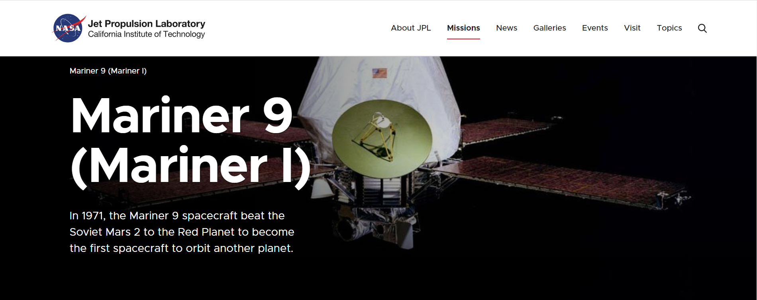

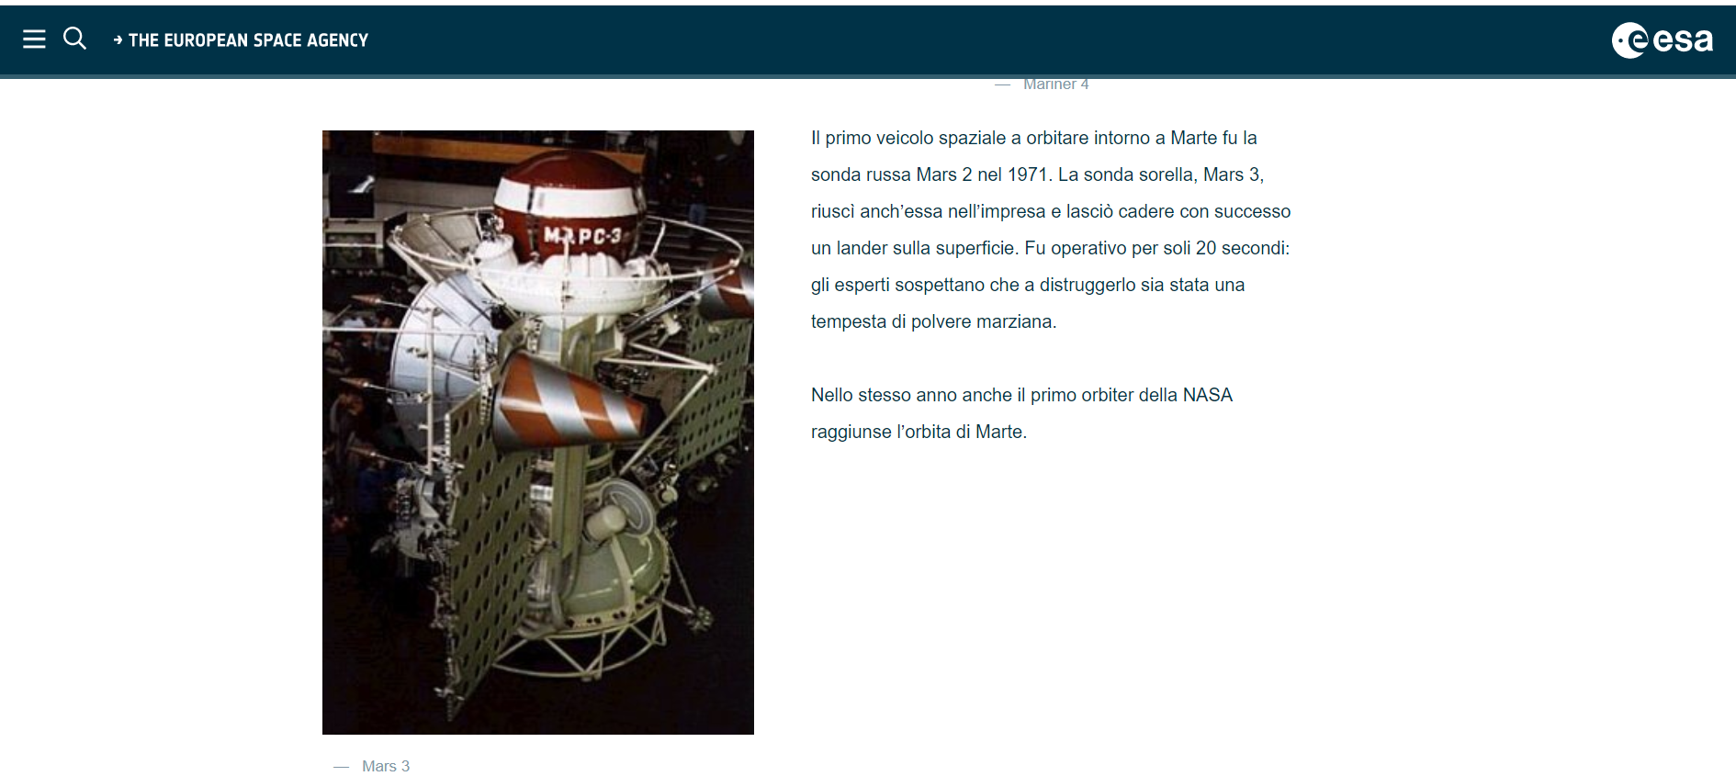

Marte: sonde in orbita sul pianeta Marte
https://www.jpl.nasa.gov/missions/mariner-9-mariner-i
And the winner is
URSS perché la Mariner 9 fu preparata dopo la 8 che andò in 1000 pezzi
https://www.esa.int/Space_in_Member_States/Italy/La_storia_dell_esplorazione_di_Marte

Slide 28
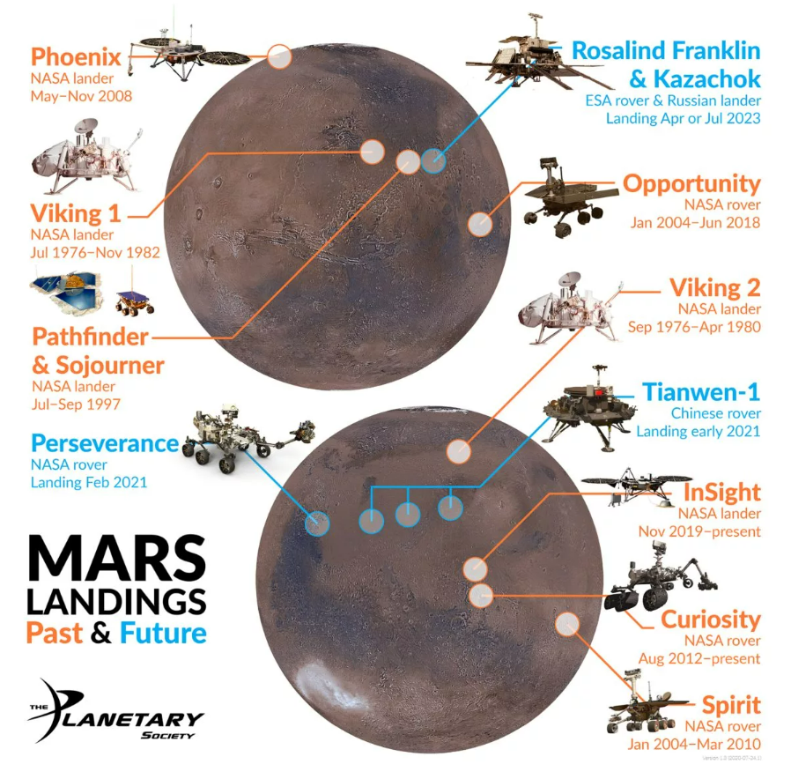
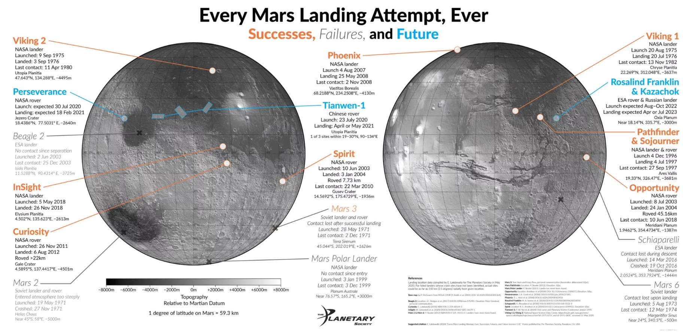
Marte: sonde
https://www.planetary.org/articles/map-every-mars-landing-attempt

Slide 29
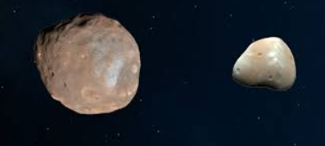

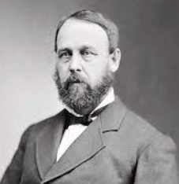
Satelliti di Marte: Phobos e Deimos
Phobos e Deimos
Asteroidi catturati dall’orbita di Marte;
L’orbita di Phobos si riduce di 2 metri per secolo;
Classificazione: pianeta terrestre
Diametro: 22 km (Phobos) e 13 km (Deimos)
Distanza da Marte: 9377 km (Phobos) 23460 km (Deimos)
Periodo orbitale: 7,66 ore (Phobos) e 30,3 ore (Deimos)
Temperatura media alla superficie: -40°C
Phobos
Cratere di 9,5 km (Stickney);
Deimos
Superficie coperta di polvere e rocce
Phobos e Deimos (mars.nasa.gov)
Asaph Hall
(15/10/1829 – 22/11/1907)

Slide 30
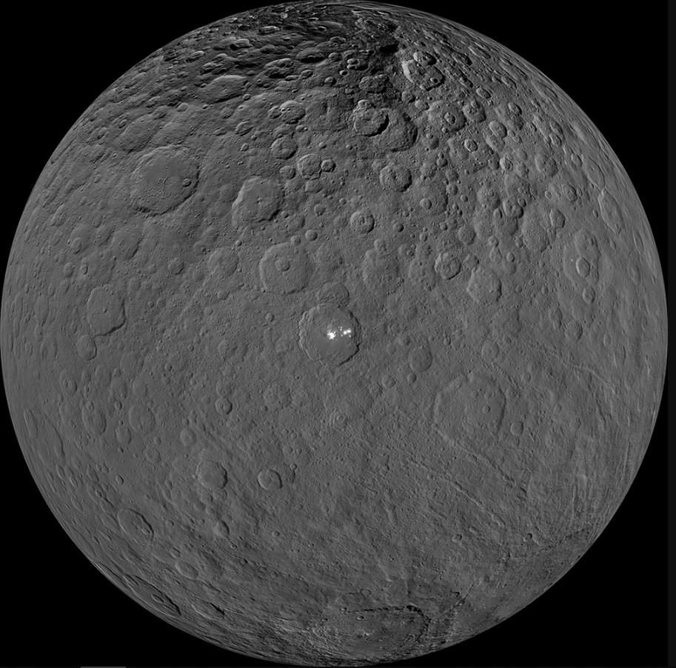
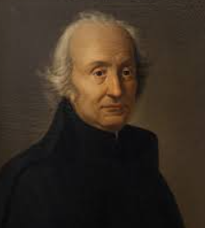
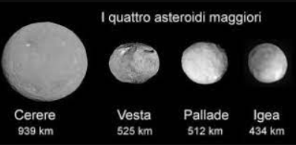

Fascia di asteroidi
$d=\frac{n+4}{10}$= $\frac{24+4}{10}=2,8$ U.A. n=24
Cerere (credit: Nasa)
Caratteristiche:
Sono corpi che non si sono mai aggregati per l’attrazione gravitazionale dal Sole e di Giove;
200 corpi superano i 100 km;
Giuseppe Piazzi
(16/07/1746 – 22/07/1826)
I 4 asteroidi principali (credit: media inaf)

Slide 31
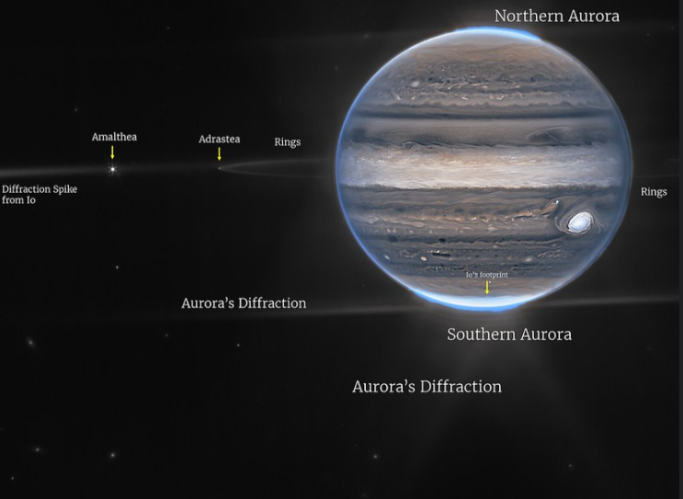


Giove
Classificazione: gigante gassoso
Distanza dal Sole: 778,3 milioni di km (min: 740,9 ; max: 815,7)
Periodo orbitale: 11,86 anni
Periodo di rotazione: 9 h 50 m 30 s
Diametro: 142984 km
Temperatura media sopra le nuvole: -110°C
$d=\frac{n+4}{10}$= $\frac{48+4}{10}=5,$2 U.A. n=48
Appare grande e luminoso:
Non ha una superficie solida;
Le nuvole cambiano continuamente;
L’equatore è rigonfio per via della forte velocità di rotazione;
Giove (credit: NASA)
Giove ripreso all’infrarosso dal James Webb Telescope (nasawebbtelescope)

Slide 32



Giove: caratteristiche
Composizione:
Atmosfera: idrogeno ed elio;
All’interno della superficie l’atmosfera diventa più densa fino a diventare liquida;
Presenza di fanghiglia tra atmosfera e nucleo;
Presenza di nucleo denso (forse roccioso) con densità 10-50 volte rispetto la Terra
Cometa Shoemaker-Levy (https://www2.jpl.nasa.gov/)
Fasce:
alternanza: causata dai gas atmosferici che salgono e scendono;
Colorazione: non è stata definita la chimica;
Cometa Shoemaker-Levy (https://www2.jpl.nasa.gov/)
Grande Macchia Rossa:
Tempesta gigantesca;
Scoperta da Giandomenico Cassini;
24000-40000 km da est a ovest;
12000-14000 km da nord a sud
Da Shoemaker-Levy:
Zolfo;
Solfuro di carbonio;
Ammoniaca;
Acido solfidrico
Giove (credit: NASA)

Slide 33


Satelliti di Giove:
Io:
superficie coperta di rocce nere misto a zolfo.
Presenza di caldere e colate laviche;
Aree attive con presenza di camini;
Ipotesi
Sono nati insieme a Giove;
Distanza da Giove: da 422000 km a 1880000 km
Periodo orbitale: da 1,77 a 16,7 giorni
Temperatura media alla superficie: -155°C
Europa:
ricoperto da ghiacci (spesso 1 km) e perfettamente sferico;
Le tracce rosse sono residui di acqua evaporata;
Presenza di energia geotermica che scalda l’acqua
Ganimede:
Più grande di Mercurio;
1/3 è di colore scuro e pieno di crateri;
2/3 superficie chiara con meno crateri;
Nucleo di ferro che produce un campo magnetico;
Callisto:
Molto simile a Ganimede;
Non ha un nucleo di ferro;
Presenza di oceano di acqua salata sotto la superficie;
Galileo Galilei
(15/02/1564-08/01/1642)
Confronto lune di Giove con la Terra e la Luna

Slide 34



Saturno
Classificazione: gigante gassoso
Distanza dal Sole: 1427 milioni di km (min: 1347 ; max: 1507)
Periodo orbitale: 29,5 anni
Periodo di rotazione: 10 h 13 m 23 s
Diametro: 120000 km
Temperatura media sopra le nuvole: -140°C
$d=\frac{n+4}{10}$= $\frac{96+4}{10}=10$ U.A. n=96
Appare grande e luminoso:
Non ha una superficie solida;
Facilmente riconoscibile la presenza degli anelli;
Composizione:
96% idrogeno;
3% elio;
0,4% metano;
Saturn (credit: NASA)
14k km
Polo di Saturno di forma esagonale (credit: universoastronomia.com)

Slide 35




Saturno: anelli
Anelli
Inclinati di 28° rispetto al piano dell’orbita del pianeta;
Sono formati da corpi molto piccoli;
Classificazione: gigante gassoso
Distanza dal Sole: 1427 milioni di km (min: 1347 ; max: 1507)
Periodo orbitale: 29,5 anni
Periodo di rotazione: 10 h 13 m 23 s
Diametro: 120000 km
Temperatura media sopra le nuvole: -140°C
Enke Division
$d=\frac{n+4}{10}$= $\frac{96+4}{10}=10$ U.A. a=96
Anello C
Anello B
Anello A
Cassini Division
Limite di Roche
Distanza minima per la disgregazione del satellite
$$r_{Roche}≈2,5∙R_{M}$$
Saturn (credit: NASA)

Slide 36




Satelliti di Saturno
Distanza da Saturno: da 133600 km a 12954000 km
Periodo orbitale: da 13,8 ore a 4,5 anni
Distanza da Saturno: 1221850 km
Periodo orbitale: 15,9 giorni
Temperatura media alla superficie: -180°C
Distanza da Saturno: 238000 km
Periodo orbitale: 1,37 giorni
Temperatura media alla superficie: -198°C
Titano (credit: NASA)
Encelado (credit: NASA)
Titano:
È più grande di Mercurio;
Presenza di atmosfera densa che si estende di 1000 km nello spazio;
Azoto, Metano (1÷5%);
Pressione 1,5 volte quella terrestre così che il metano si condensa;
Encelado:
Diametro di 500 km;
Presenza di criovulcani che eruttano acqua gelida
Superficie coperta di ghiaccio;
Titano ripreso dalla sonda Huygens (credit: NASA)
Geyser su Encelado (credit: NASA)

Slide 37





Urano
Classificazione: gigante di ghiaccio
Distanza dal Sole: 2896,6 milioni di km (min: 2735 ; max: 3004)
Periodo orbitale: 84,01 anni
Periodo di rotazione: 17 h 12 m
Diametro: 51118 km
Temperatura media sopra le nuvole: -165°C
$d=\frac{n+4}{10}$= $\frac{192+4}{10}=19,6$ U.A. n=192
Scoperto solo nel 1781 da William Herschel:
Le nuvole appaiono uniformi;
La colorazione verde-azzurra è dovuto al metano di ghiaccio;
Probabile presenza di tempeste stagionali;
Il campo magnetico è disordinato e il centro non coincide con il centro del pianeta;
Il suo asse è parallelo al piano dell’orbita
Urano (credit: NASA)
Satelliti principali:
Miranda, Ariel, Umbriel, Titania e Oberon;
Frederick William Herschel
15/11/1738-25/08/1822)
Voyager 2 (credit: NASA)

Slide 38


Nettuno
Classificazione: gigante di ghiaccio
Distanza dal Sole: 4496,6 milioni di km (min: 4456 ; max: 4537)
Periodo orbitale: 164,8 anni
Periodo di rotazione: 16 h 06 m
Diametro: 49528 km
Temperatura media sopra le nuvole: -200°C
$d=\frac{n+4}{10}$= $\frac{384+4}{10}=38,8$ U.A. n=384
Fu scoperto a tavolino da Le Verrier:
Atmosfera: idrogeno ed elio;
Presenza di fasce dovuta a turbolenza atmosferica;
Presenza di 4 deboli anelli;
Nettuno (credit: NASA)
Satelliti principali:
Proteo, Tritone, Nereide
Urbain Le Verrier
11/03/1811-23/09/1877)

Slide 39




Plutone
Classificazione: gigante di ghiaccio
Distanza dal Sole: 5906,4 milioni di km
Periodo orbitale: 248 anni
Periodo di rotazione: 6,4 giorni
Diametro: 2300 km
Temperatura media sopra le nuvole: -225l°C
$d=\frac{n+4}{10}$= $\frac{768+4}{10}=77,2$ U.A. n=768
Fu scoperto da Clyde Tombaugh a 24 anni nel 1930:
La ricerca era per giustificare la traiettoria di Nettuno;
Plutone (credit: NASA)
Satelliti:
Caronte ( grande quanto Plutone) , Notte, Idra, Cerbero e Stige
Clyde Tombaugh
04/02/1906-17/01/1997)

Slide 40


Plutone: caratteristiche
Sonda New Horizons
(Credit: Nasa)
Plutone e il satellite principale Caronte (New Horizons Nasa)
Plutone (credit: NASA)
Caratteristiche:
Superficie corrugata e cosparsa di crateri;
Montagne di ghiaccio d’acqua e pianure di azoto, metano e monossido di carbonio congelati;
Satelliti:
Caronte ( grande quanto Plutone) , Notte, Idra, Cerbero e Stige

Slide 41


Pianeta: definizione
Definizione di pianeta (dall’Unità Astronomica Internazionale UAI):
orbita intorno al Sole;
È abbastanza grande da assumere una forma sferica;
Deve essere abbastanza grande da assorbire o spazzare gli oggetti estranei nelle vicinanze;
24 Agosto 2006
Definizione di pianeta NANO (dall’Unità Astronomica Internazionale UAI):
orbita intorno al Sole;
È abbastanza grande da assumere una forma sferica;
Non ha ripulito la regione prossima alla sua orbita gli oggetti estranei nelle vicinanze;
Non è un satellite

Slide 42

Rotazione dei pianeti

Slide 43


Moto retrogrado
Moto retrogrado:
L’inversione apparente del moto si ha quando:
La retta passante per la Terra e il pianeta è tangente all’orbita del pianeta
Analemma del moto retrogrado (starwalk.space.it)

Slide 44

Question time
Grazie per l’attenzione

